Slide 1

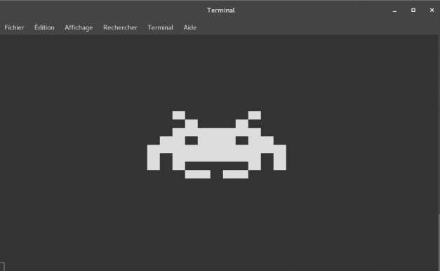
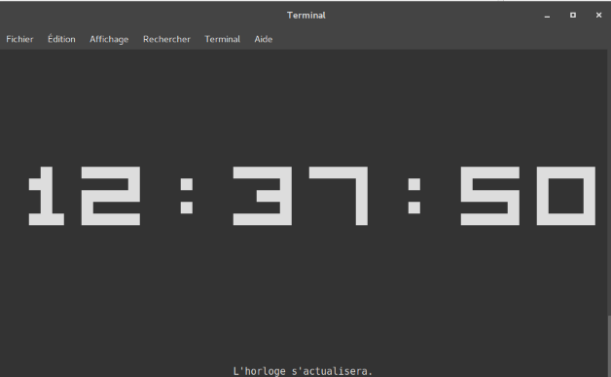
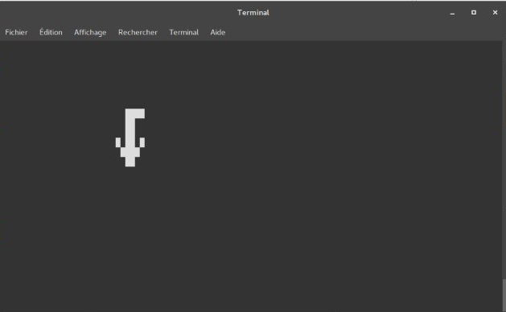

Projet système

Slide 2
Projet système
Sommaire :
Contexte du projet
Contrainte technique et modifications
Lecture de fichier
Moteur de rendu
Affichage
Les écrans de veille
Statique
Dynamique
Interactif
Le lanceur
Démonstration finale

Slide 3
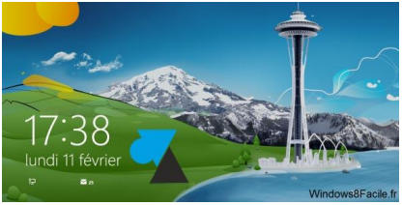
Le contexte du projet
Système projet

Slide 4
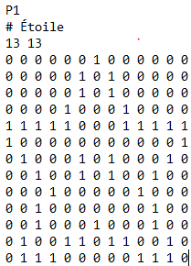
Contrainte techniques
Système projet
Les images doivent être des fichiers PBM
Les images doivent être centrée dans la console
Primitives obligatoire (fprintf/opendir/sscanf/malloc/free…)

Slide 5
Amélioration du cahier des charges
Système projet
Processus fils remplacer par thread
Pipe / Partage de mémoire
L’avion avance sans appuyer sur ENTER
Simple envie d’écran plus dynamique

Slide 6
Fichiers PBM
Système projet

Slide 7
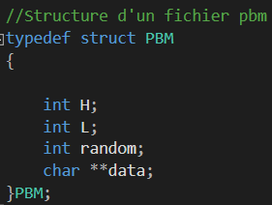
Lecture des fichiers
Système projet
Réception de la structure du fichier PBM
Ouvre le fichier PBM en lecture seule
Lecture des données du fichiers PBM
On récupère les données dans le tableau DATA

Slide 8
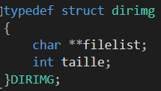
Ouverture / Lecture de répertoire
Système projet
Réception du répertoire a lire
Ouverture et lecture du répertoire choisi
Recensement du nombre de fichiers
Remplissage du tableau avec le nom des fichiers

Slide 9
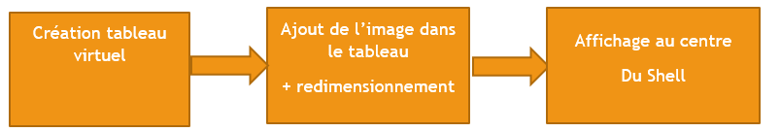
Fonctionnement des fonds d’écran
Système projet
Programmation modulaire,
Adaptation de la taille en temps réel
Il y a trois fonctions pour gérer le fond d’écran

Slide 10
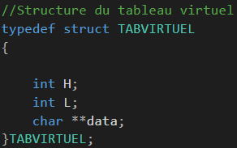
Création du tableau virtuel
Système projet
Récupère la structure du tableau et ses dimensions
Attribue les dimensions du tableau
Remet les cases du tableau a 0

Slide 11
Moteur de rendu
Système projet
Sécurité : On fixe la valeur minimale d’un pixel a 1.
Récupère le tableau virtuel crée juste avant et le fichier PBM a inclure
Calcul de la taille d’un pixel a afficher
Utilisation de curseur pour centrer l’image et ne pas écraser les pixels écrits
Lecture du fichier PBM et impression dans le tableau virtuel

Slide 12

Affichage
Système projet
Récupère l’adresse du tableau virtuel
On va centrer le tableau virtuel avec la taille du shell
Lecture des données du tableau et impression

Slide 13
Les écrans de veille
Système projet
On a donc trois écrans de veille opérationnels :
Le statique
Le dynamique
L’interactif

Slide 14
L’écran de veille statique
Système projet
Récupère un nombre aléatoire a associer a un fichiers PBM
Création d’un thread pour charger le fichier PBM
Le thread reçoit en paramètre l’adresse de la variable et de la fonction a exécuter
Mise en attente durant le chargement du fichier
Création d’un thread qui va vérifier si l’utilisateur va appuyer sur une touche. Si oui, met fin au programme.
Redimensionnement de l’image puis placement dans le Tableau Virtuel
Boucle qui attend l’appui d’une touche

Slide 15
L’écran de veille dynamique
Système projet
Récupère le nombre de seconde entre deux actualisations
On va trier les fichiers PBM de 0 a 9 + les deux points ‘:’
Création d’un thread qui reçoit les fichiers a récupérer
On récupère l’heure avec une fonction et on la découpe en tableau de caractère dizaines/unités
Création d’un thread qui va vérifier si l’utilisateur va appuyer sur une touche. Si oui, met fin au programme.
Redimensionnement des l’images puis placement dans le Tableau Virtuel
Boucle qui attend l’appui d’une touche et qui va réactualiser l’heure

Slide 16
L’écran de veille interactif
Système projet
Lecture des fichiers de l’avion et stockage dans un tableau de structure
Création d’un thread qui va vérifier si l’utilisateur va appuyer sur une touche.
Tableau de structure envoyer au moteur de rendu ainsi que la direction, représentée par une énumération
Récupère la touche appuyée, ou conserve l’ancienne direction
Lecture de fichier dans un thread (Et attente du main)
Création de deux tableau, pour l’avion et le shell.
Tri des positions de l’avion, et on sélectionne la bonne
On place l’avion a sa nouvelle position

Slide 17
Le lanceur
Système projet
Choisit aléatoirement un écran de veille si ne reçoit pas l’argument -stat
Choisit une image aléatoirement et l’envoie a l’historique + écran de veille statique
Envoie un nombre aléatoire d’actualisation a l’historique + écran de veille dynamique
Choisit une position et une direction aléatoire et l’envoie a l’historique et a l’écran de veille interactif
Affiche un menu pour accéder a l’historique (Expliquer historique)

Slide 18
La preuve en image
Système projet

